Slide 1


সবাইকে শুভেচ্ছা

Slide 2
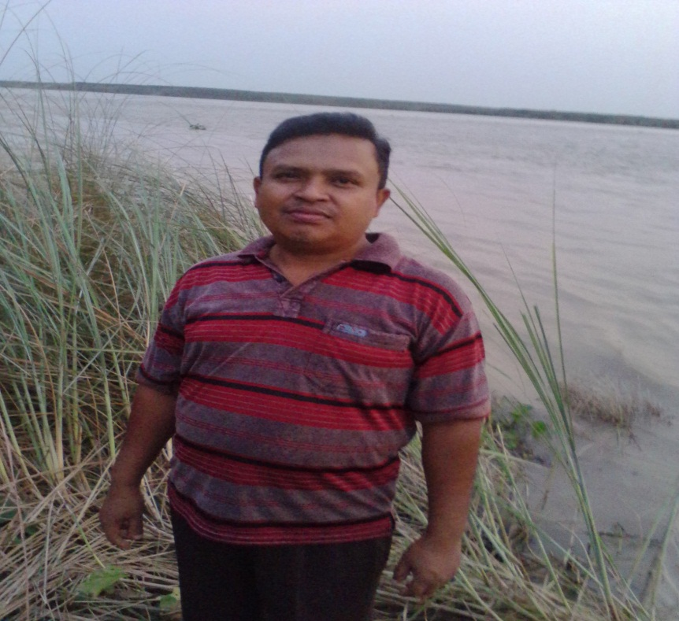

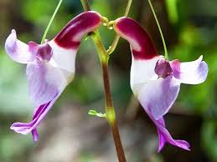
বিষয়- বাংলাদেশ ও বিশ্বপরিচয়
শ্রেণি: সপ্তম
অধ্যায়- নয়
ক্লাস- ০১
মোঃ শহিদুল ইসলাম
সহকারী শিক্ষক (কম্পিউটার)
গাড়ীদহ দাখিল মাদরাসা
শেরপুর,বগুড়া।

Slide 3
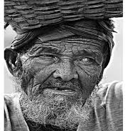
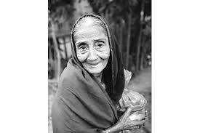
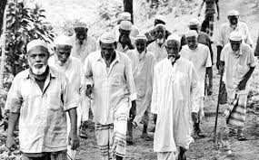
সমাজে প্রবীণদের অবস্থান

Slide 4




শিখনফল
এই পাঠ শেষে শিক্ষার্থীরা-
১।প্রবীণ কারা তা বলতে পারবে।
২। প্রবীণদের সমস্যা গুলো ঊল্লেখ করতে পারবে।
৩। সমাজে প্রবীণদের অবস্থা সম্পর্কে ব্যাখ্যা করতে পারবে ।

Slide 5
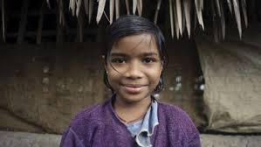
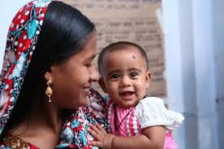
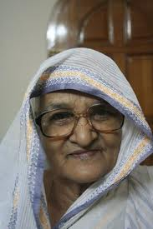
প্রবীণ কারা?
আমাদের দেশে সাধারণত ষাটোর্ধ্ব বয়সের মানুষকে প্রবীণ বলে গণ্য করা হয়।

Slide 6
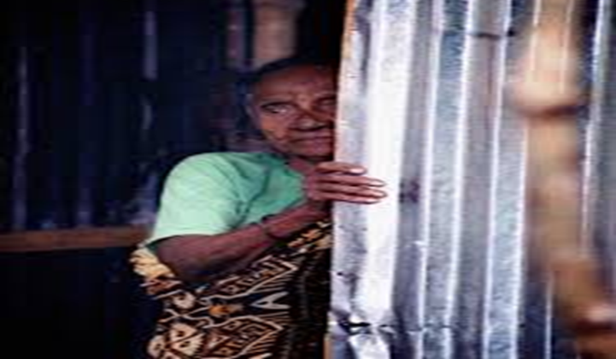
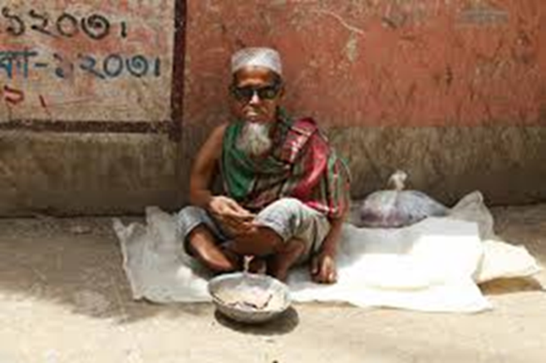
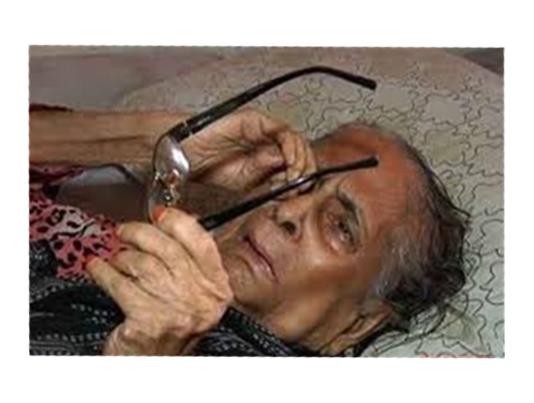
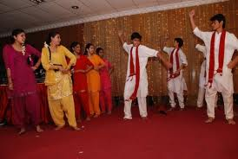
প্রবীণদের সমস্যা
পারিবারিক
সমস্যা
অর্থনৈতিক
সমস্যা
মনস্তাত্ত্বিক
সমস্যা
সাংস্কৃতিক
সমস্যা

Slide 7
আমাদের সমাজে প্রবীণদের অবস্থা
উপার্জন করতে পারে না বলে পরিবারে তাঁদের গুরত্ব কমে যায়
তাঁদেরকে জীবনের মৌলিক চাহিদাগুলো পূরণ করার জন্য অন্যের উপর নির্ভর করতে হয়
ফলে তাঁদের মধ্যে একরকম হীনন্মন্যতার সৃষ্টি হয়

Slide 8
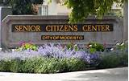
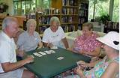
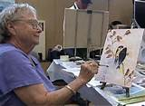
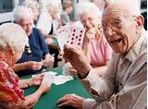
উন্নত দেশগুলোতে সরকার প্রবীণদের জন্য সুযোগ – সুবিধার ব্যবস্থা করে থাকে

Slide 9
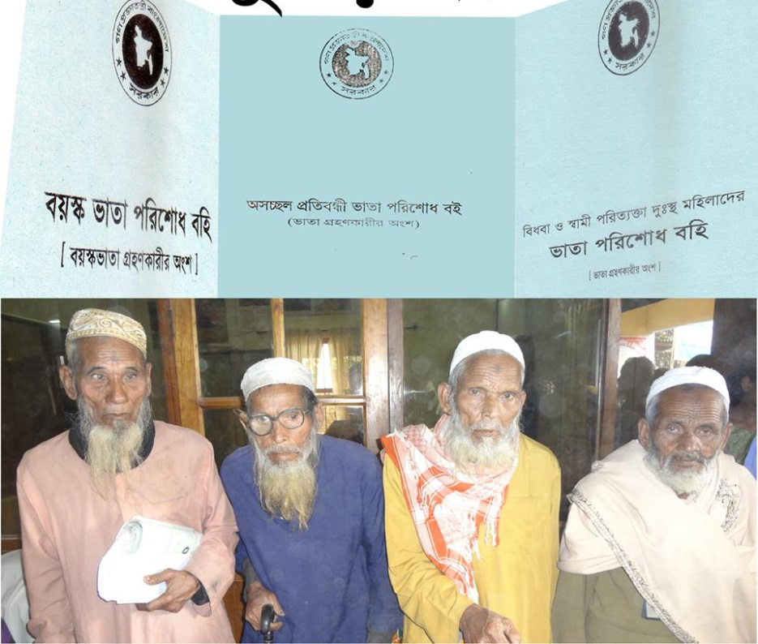
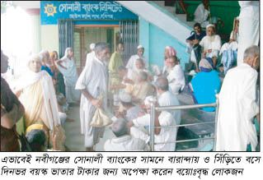
আমাদের দেশে প্রবীণদের সমস্যা ও তাদের অধিকারের বিষয়টি গুরুত্ব দিয়ে বিবেচনা করা হচ্ছে।

Slide 10
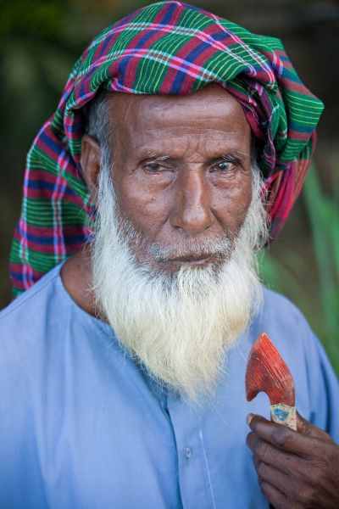
প্রবীণরা তাদের জ্ঞান ও অভিজ্ঞতা দিয়ে আমাদের সাহায্য করে থাকে , এজন্য এদেরকে মূল্যবান মানব সম্পদ বলা হয়।

Slide 11
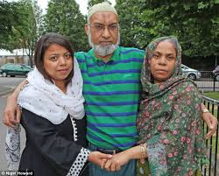
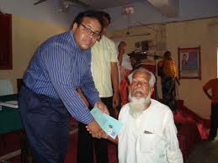
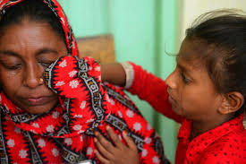
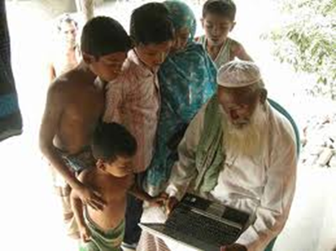
আনন্দময় পরিবেশ
মত বিনিময় করা
দুঃখ-কষ্ট ভাগাভাগি করা
প্রবীণদের সাথে সঙ্গ দেওয়া

Slide 12
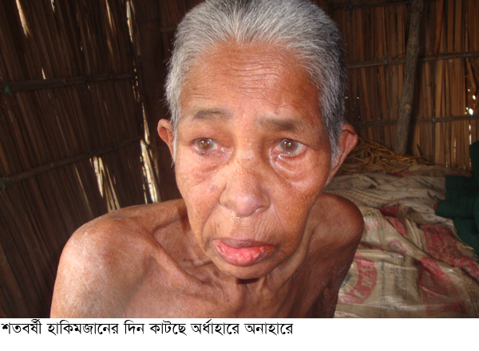
সমাজে প্রবীণদের অনেক সময় বোঝা বা অপ্রয়োজনীয় বিবেচনা করা হয়।
তাদের মতামতকে গুরুত্ব দেওয়া হয়না।

Slide 13
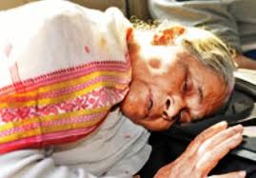
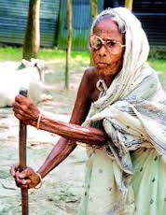
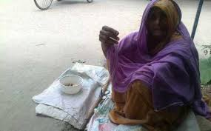
দলীয় কাজ
চিত্র -ক
চিত্র -গ
চিত্র -খ
ক দল , ক চিত্রের প্রবীণ ব্যক্তিটি কোন জাতীয় সমস্যায় ভুগছেন তা চিহ্নিত করে বিশ্লেষণ কর
খ দল , খ চিত্রের প্রবীণ ব্যক্তিটি কোন জাতীয় সমস্যায় ভুগছেন তা চিহ্নিত করে বিশ্লেষণ কর
গ দল , গ চিত্রের প্রবীণ ব্যক্তিটি কোন জাতীয় সমস্যায় ভুগছেন তা চিহ্নিত করে বিশ্লেষণ কর

Slide 14
মূল্যায়ন
১। অনেক সময় প্রবীণদের কী হিসেবে গণ্য করা হয়?
২। প্রবীণরা আমাদের কী দিয়ে সাহায্য করতে পারেন
৩। পৃথিবীর কোথায় প্রবীণদের নানারকম সুযোগ – সুবিধা আছে
৪। আমাদের দেশে কোন বয়সীদের প্রবীণ হিসাবে গণ্য করা হয়

Slide 15
বাড়ির কাজ
তোমাদের পরিচিত কোন প্রবীণ ব্যক্তি যেসব সমস্যার সম্মুখীন হন তার তালিকা কর।

Slide 16

ধন্যবাদ

